Slide 1

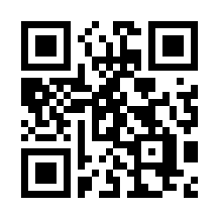
利用者様 受け入れ対応状況（令和7年10月1日 現在）
 | 月 | 火 | 水 | 木 | 金
午前 | ○ | ◎ | ◎ | ○ | ◎
午後 | ○ | ◎ | ○ | △ | ◎
◎：特に余裕あり
○：余裕あり
△：ご相談ください
土日祝日については、別途ご相談ください。
ケアマネジャーの皆様のご要望に合わせて、柔軟に対応致します。お気軽にご相談ください！
最新情報はこちらにて
オフィシャルサイト
TEL 0776-50-7750
FAX 0776-50-7760

Slide 2
利用者様 受け入れ対応状況（令和7年10月1日 現在）
 | 月 | 火 | 水 | 木 | 金
午前 | ○ | ◎ | ◎ | ○ | ◎
午後 | ○ | ◎ | ○ | △ | ◎
◎：特に余裕あり
○：余裕あり
△：ご相談ください
土日祝日については、別途ご相談ください。
TEL 0776-50-7750
FAX 0776-50-7760

